Slide 1
Лекция 2.
Методы, моносостояния, режимы атрибутов и методов, геттеры, сеттеры, декоратор property

Slide 2
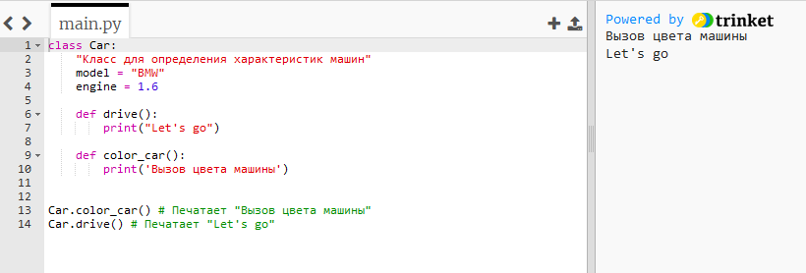
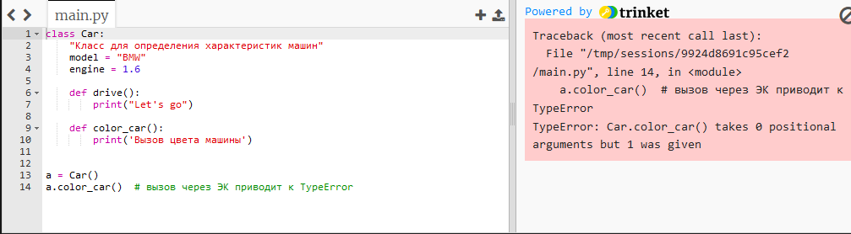

Slide 3
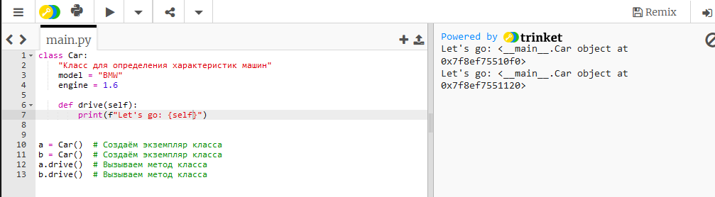
Метод
Метод обозначает функцию, которая определена внутри класса. Отличительная особенность метода от обычной функции в том, что
метод связан с ЭК и вызывается от него;
при вызове метода первым параметром будет передан тот ЭК, от которого метод был вызван.

Slide 4
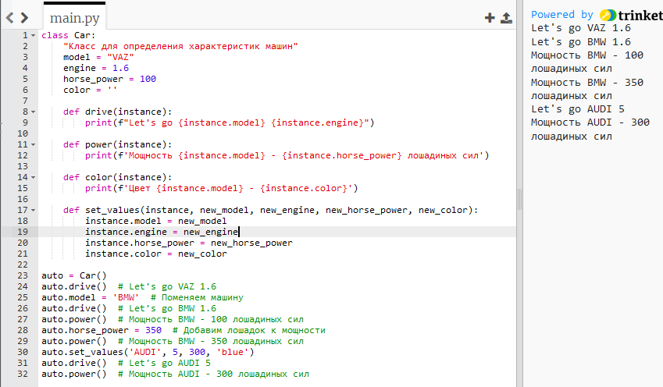
Получение и изменение атрибутов экземпляра в методах

Slide 5
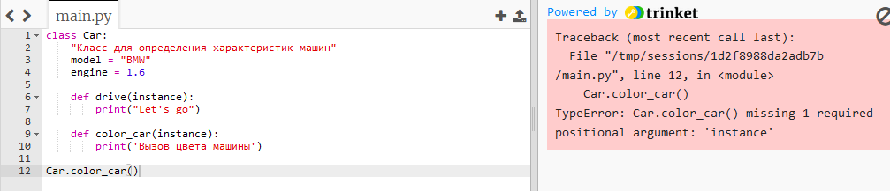
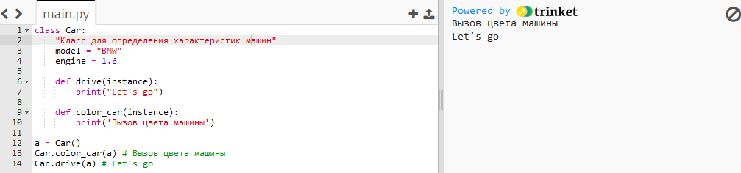
Вызов методов через класс

Slide 6
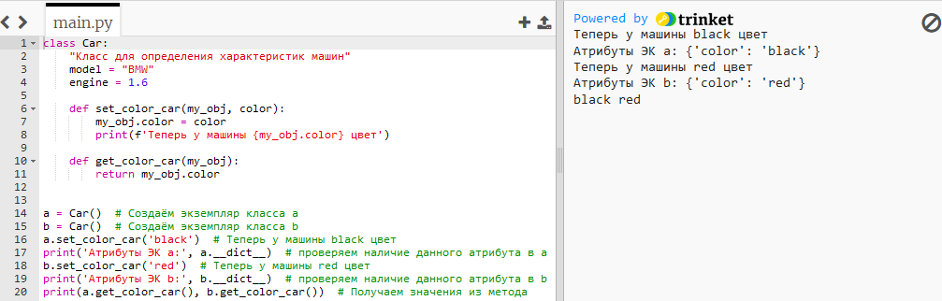

Slide 7
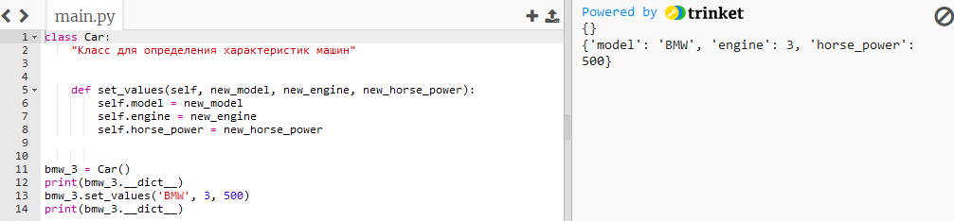
Инициализация
Мы создаем ЭК, они обладают своим поведением(методами) и данными(атрибутами). Поведение экземпляр получает от своего класса, для этого мы в классе описываем методы. А вот атрибуты в экземпляр попадают только через присвоение.

Slide 8
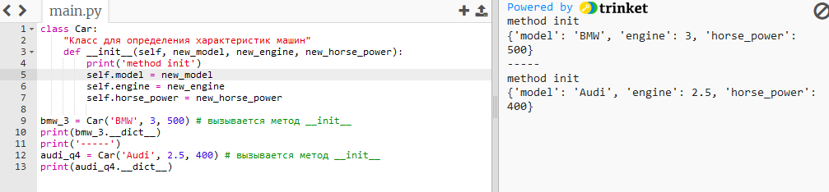
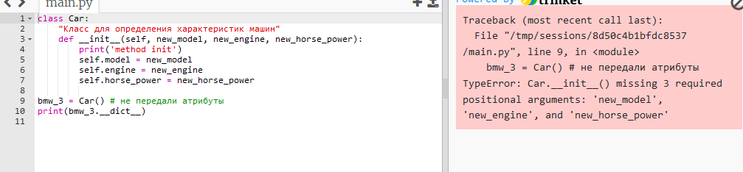
Метод _ _init_ _
_ _init_ _ - метод отвечает за инициализацию экземпляров класса после их создания.

Slide 9
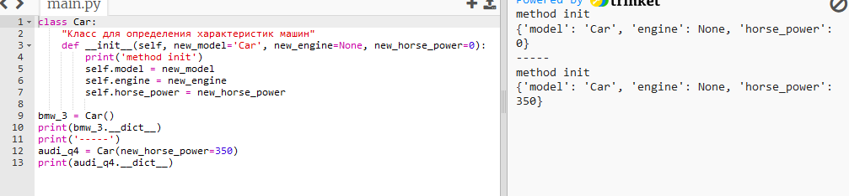
# Ранее у нас был такая реализация def __init__(self, new_model, new_engine, new_horse_power): self.model = new_model self.engine = new_engine self.horse_power = new_horse_power # В реальности вы столкнетесь с такой реализацией def __init__(self, model, engine, horse_power): self.model = model self.engine = engine self.horse_power = horse_power

Slide 10
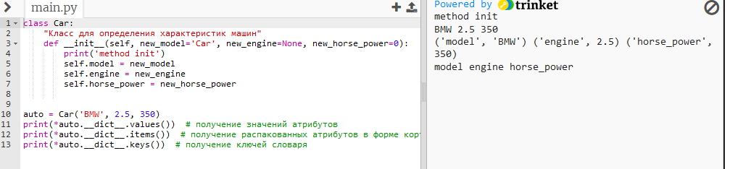
Словари в классах
Поскольку данные хранятся в словаре и вызываются методом __dict__, можно использовать методы словарей для вывода атрибутов из экземпляра класса, например:

Slide 11
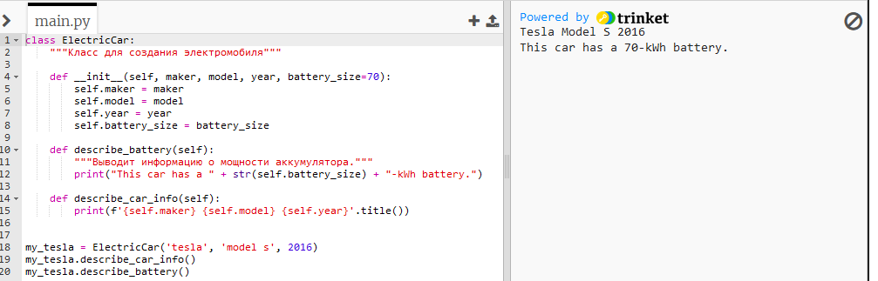
Экземпляры как атрибуты

Slide 12
Паттерны и антипаттерны
Если паттерны проектирования — это примеры практик хорошего программирования, то есть шаблоны решения определённых задач. То антипаттерны — их полная противоположность, это — шаблоны ошибок, которые совершаются при решении различных задач.
Божественный объект — антипаттерн, который довольно часто встречается у ООП разработчиков. Такой объект берет на себя слишком много функций и/или хранит в себе практически все данные.

Slide 13
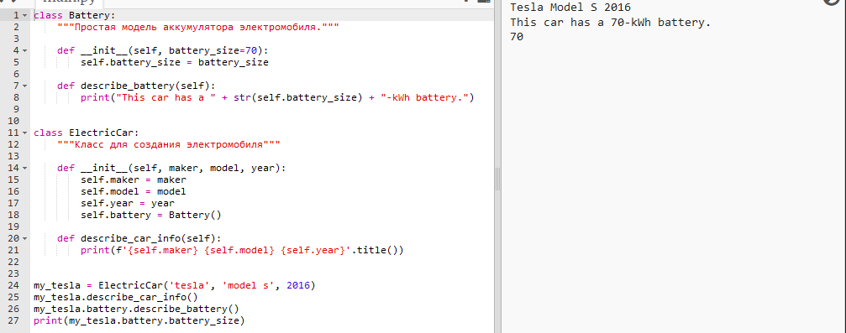
Решение проблемы с антипаттерном

Slide 14
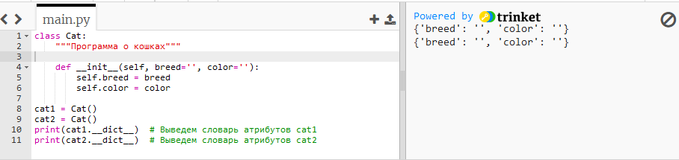
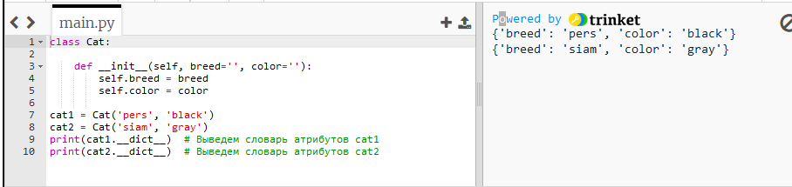
МОНОСОСТОЯНИЕ

Slide 15
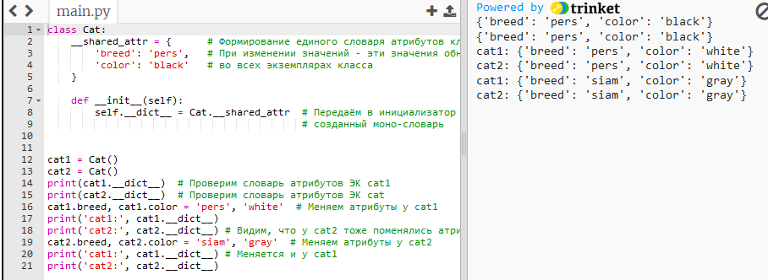
Моносостояние можно создать при помощи одного общего словаря __shared_attr
__shared_attr - общий словарь для всего пространства имён, к которому имеет доступ каждый создаваемый экземпляр класса и изменения которого отражаются во всех ЭК.

Slide 16
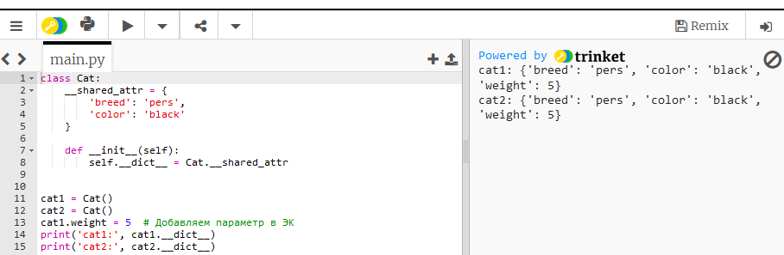

Slide 17
Публичные, приватные, защищенные атрибуты и методы
Модификаторы доступа в Python ограничивают доступ к методам класса через экземпляры класса. Их использование помогает скрыть данные в классе так, чтобы извне невозможно было нарушить работу этого класса.
Уровни доступа к атрибутам и методам класса в Python можно разделить на:
ПУБЛИЧНЫЙ (public)
ПРИВАТНЫЙ(private)
ЗАЩИЩЁННЫЙ(protected)

Slide 18
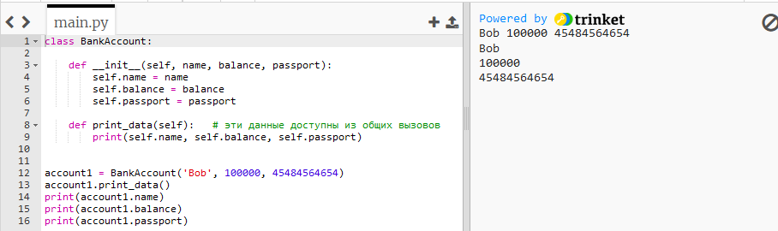
Публичный доступ
В Python каждый атрибут класса или экземпляра класса является публичным по умолчанию.

Slide 19
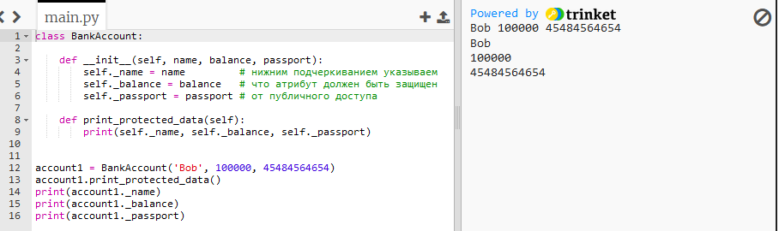
Защищенный (protected) режим

Slide 20
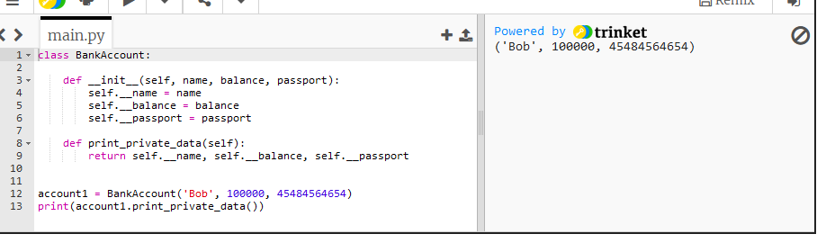
Приватный (private) режим
Приватные методы создаются при помощи двух нижних подчёркиваний, тем самым указывая на приватность атрибута или метода.

Slide 21
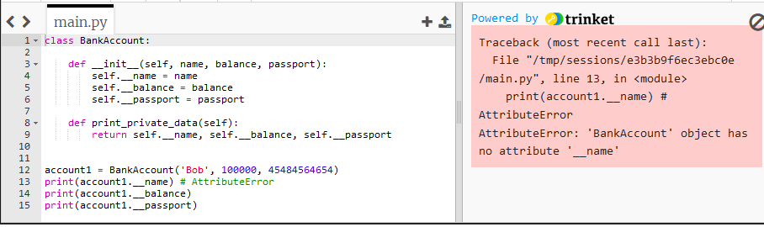
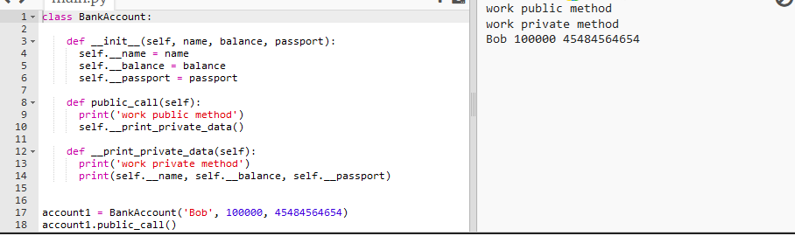

Slide 22
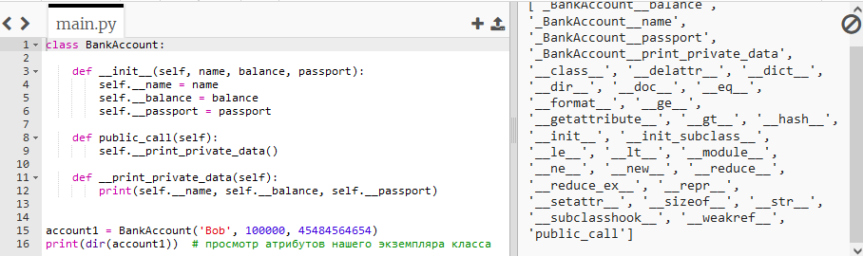
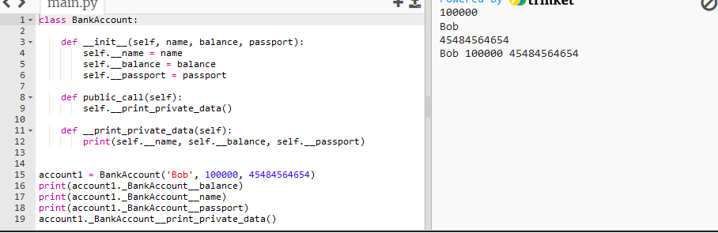

Slide 23
Управление атрибутами в классах
Два способа управления атрибутом:
либо вы можете получить доступ и изменить атрибут напрямую;
либо вы можете использовать методы.
Методы — это функции, прикрепленные к данному классу. Они обеспечивают поведение и действия, которые объект может выполнять со своими внутренними данными и атрибутами
Если вы предоставляете свои атрибуты пользователям вашей программы, они становятся частью общедоступного API( Application Programming Interface — «программный интерфейс приложения») ваших классов.

Slide 24
Сеттеры и геттеры
Пользователь вашего класса будет получать к ним доступ и изменять их непосредственно в своем коде.
сеттер(setter) вы можете повлиять на значение, которое сохраняется в ваш атрибут.
геттер(getter) поможет управлять доступом к вашему атрибуту.
property - эта функция позволяет вам превращать атрибуты класса в свойства или управляемые атрибуты. Поскольку property() — это встроенная функция, вы можете использовать ее, ничего не импортируя.
!Обычно property называют встроенной функцией. Однако property — это класс, предназначенный для работы как функция, а не как обычный класс.

Slide 25
property
property(fget=None, fset=None, fdel=None, doc=None)
Параметры:
fget=None - функция для получения значения атрибута
fset=None - функция для установки значения атрибута
fdel=None - функция для удаления значения атрибута
doc=None - строка, для строки документации атрибута
Примечание. Первые три аргумента функции property должны принимать функциональные объекты. Вы можете думать об объекте функции как об имени функции без вызывающей пары круглых скобок

Slide 26
Пример
class Person: def __init__(self, name): self._name = name def _get_name(self): print("Get name") return self._name def _set_name(self, value): print("Set name") self._name = value def _del_name(self): print("Delete name") del self._name name = property( fget=_get_name, fset=_set_name, fdel=_del_name, doc="The name property." )
Инициализатор класса __init__() принимает имя в качестве аргумента и сохраняет его в защищенном атрибуте с именем _name. Затем определяются три непубличных метода:
_get_name() возвращает текущее значение._name
_set_name() принимает value и присваивает его в атрибут экземпляра ._name
_del_name() удаляет у экземпляра атрибут ._name

Slide 27
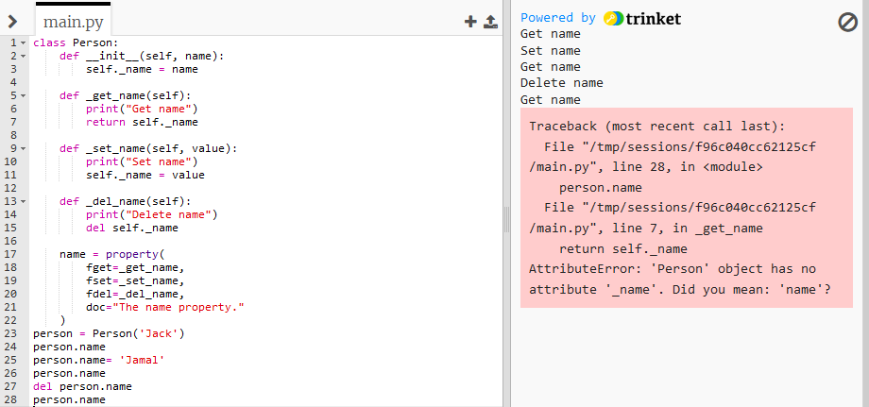

Slide 28
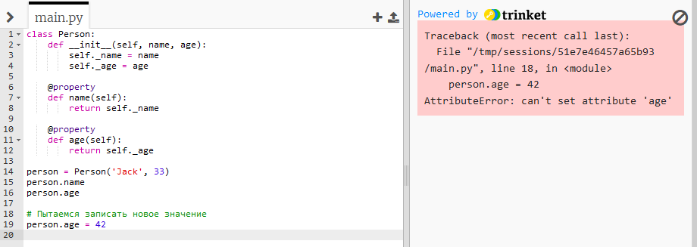
Предоставление атрибутов только для чтения

Slide 29
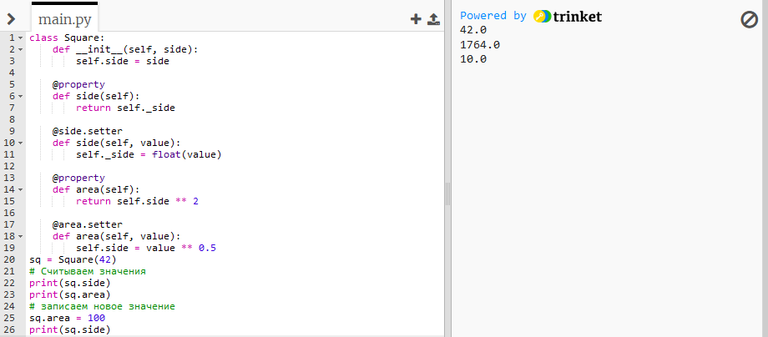
Предоставление атрибутов для чтения и записи

